Slide 1
DIAGNÓSTICOS COLABORATIVOS DE NECESSIDADES HABITACIONAIS
Mapeamento de assentamentos precários nas regiões metropolitanas paulistas
SELO DE MÉRITO 2019

Slide 2
DESAFIOS PARA O PLANEJAMENTO HABITACIONAL
Quais são os problemas habitacionais?
Como quantificá-los?
Como identificá-los no território?
Como caracterizá-los por tipologias de intervenção?
Atualização do Plano Estadual de Habitação PEH-SP 2011-2023
Atualização dos PLHIS
Elaboração de Planos Regionais – Planos Metropolitanos de Habitação
Bases para PPAs
PLANEJAMENTO CONTÍNUO DAS AÇÕES
ÂMBITO LOCAL E REGIONAL

Slide 3
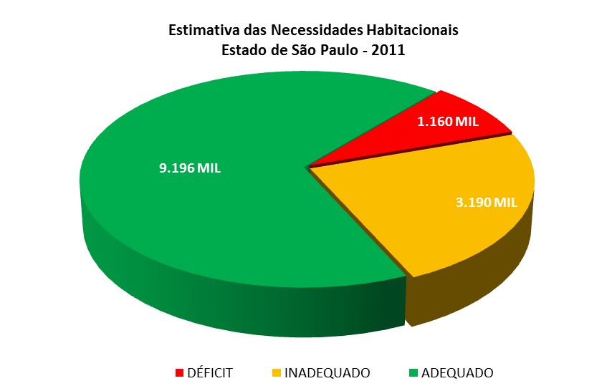
Plano Estadual Habitação SP – 2011 a 2023
Projeção 2011 – Base PCV – FSEADE 2006
Enfoque domiciliar hierarquizado por condições territoriais

Slide 4
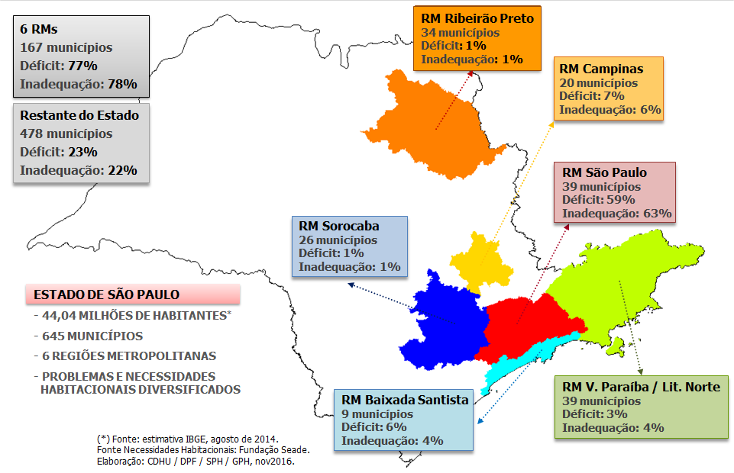
Incidência necessidades habitacionais nas Regiões Metropolitanas
71% dos domicílios - déficit ou inadequação habitacional ➔ famílias com renda de até 3 s.m.

Slide 5
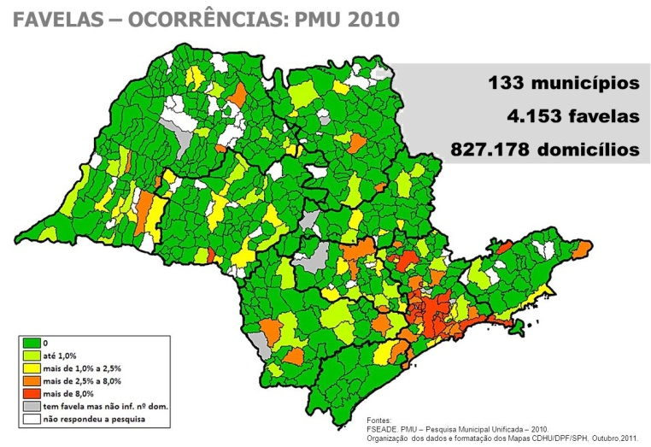
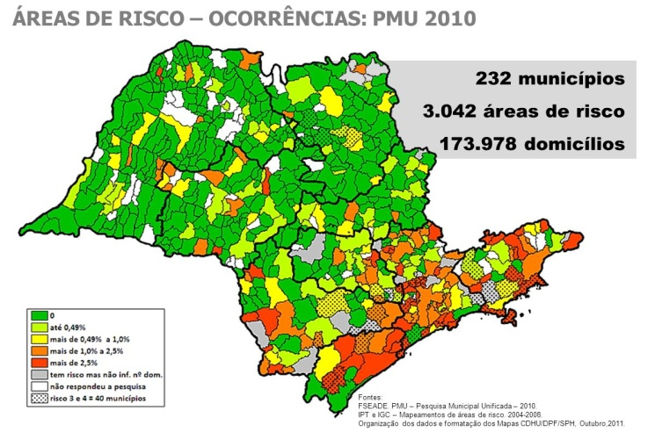
Plano Estadual Habitação SP – 2011 a 2023
Favelas e Áreas de Risco (Pesquisa Municipal 2010)
Favelas
Risco

Slide 6
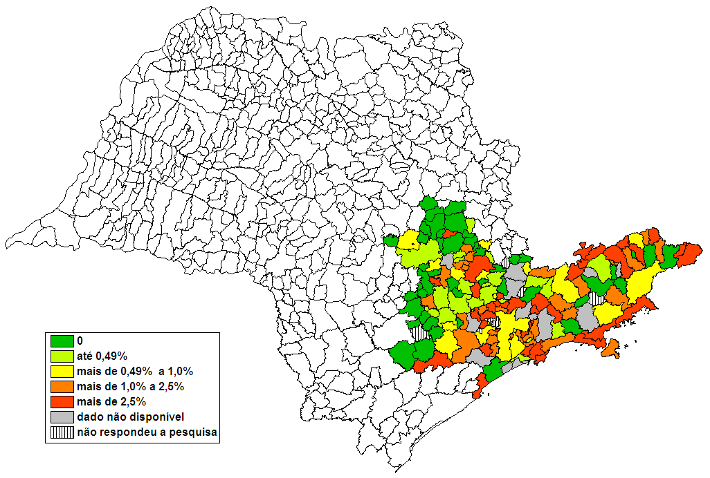
Atualização FSEADE: PMH 2014 - % DOMICÍLIOS EM ÁREAS DE RISCO – MACROMETRÓPOLE - Informações municipais
Distribuição na macrometrópole - eixo Leste - Oeste

Slide 7
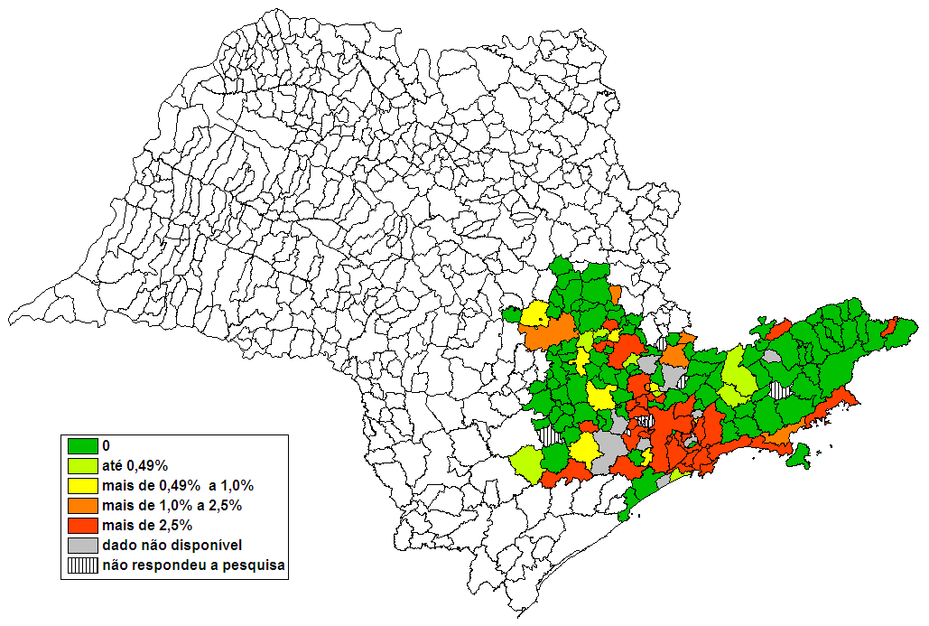
Atualização FSEADE: PMH 2014 - % DOMICÍLIOS EM FAVELAS
MACROMETRÓPOLE – Informações municipais
Concentração na RMSP, Litoral e eixo Norte, com ocorrências a Oeste

Slide 8
PILARES PARA A CONSTRUÇÃO DO DIAGNÓSTICO
→ Cooperação federativa:
  Município: gestor do território
  Estado: articulação das ações, integração planos, desenvolvimento institucional
→ Apoio das estruturas regionais de gestão
→ Conceitos e procedimentos compartilhados: processo participativo
→ Ferramenta geocolaborativa

Slide 9
PARTÍCIPES
  CDHU: Agente técnico do Sistema Estadual de Habitação (Secretaria da Habitação) com participação efetiva em Projetos de Urbanização, Reassentamento e Recuperação Urbana
  Conselhos Regionais de Desenvolvimento
  Agências Regionais
  Câmaras Temáticas de Habitação
  Municípios Regiões Metropolitanas
  Emplasa: Sistema SIM
  UFABC: Tipologias de tecidos

Slide 10
O PROCESSO DE TRABALHO
Início na Baixada Santista:
  Demanda da Câmara Temática de Habitação do Conselho de Desenvolvimento Metropolitano da Baixada Santista (CONDESB) para a elaboração do Plano Regional de Habitação;
  Apoio da Agência Metropolitana (AGEM);
  Realização de oficinas para:
    alinhamento de conceitos;
    definição da ferramenta de mapeamento compartilhado e de registro das informações.
Região Metropolitana de São Paulo:
  Conselho de Desenvolvimento da Região Metropolitana de São Paulo constitui a Câmara Temática de Habitação para estruturar o desenvolvimento do Plano Metropolitano de Habitação (proposta setorial do PDUI);
  CDHU trabalha em conjunto com os 39 municípios e a Emplasa:
    Oficinas;
    Treinamentos para uso da plataforma;
    Reuniões da Câmara Temática.

Slide 11
OBJETIVO
Possibilitar a identificação e qualificação dos assentamentos precários de forma a orientar diretrizes e ações habitacionais no território municipal e regional.
QUALIFICAÇÃO DOS ASSENTAMENTOS PRECÁRIOS – CONDIÇÃO ATUAL
DEFINIÇÃO DO TIPO DE INTERVENÇÃO REQUERIDA PARA EQUACIONAR A SITUAÇÃO IDENTIFICADA NA ÁREA / REGIÃO

Slide 12
ESTRUTURAÇÃO DO SISTEMA DE INFORMAÇÕES
Princípio: desenvolvimento dos trabalhos a partir da identificação pelos próprios municípios de seus problemas habitacionais no território
  Plataforma geocolaborativa
    Cadastramento por cada prefeitura ou órgão
    Independência e integração
    Importação de bases de informação (kml, shp)
    Edição de dados geoespaciais
    Edição de atributos
    Segurança de dados (por nível de informação e abrangência geográfica)
  Gestão da informação do mapeamento à análise
  Integração de informações Federais, Estaduais e Municipais

Slide 13
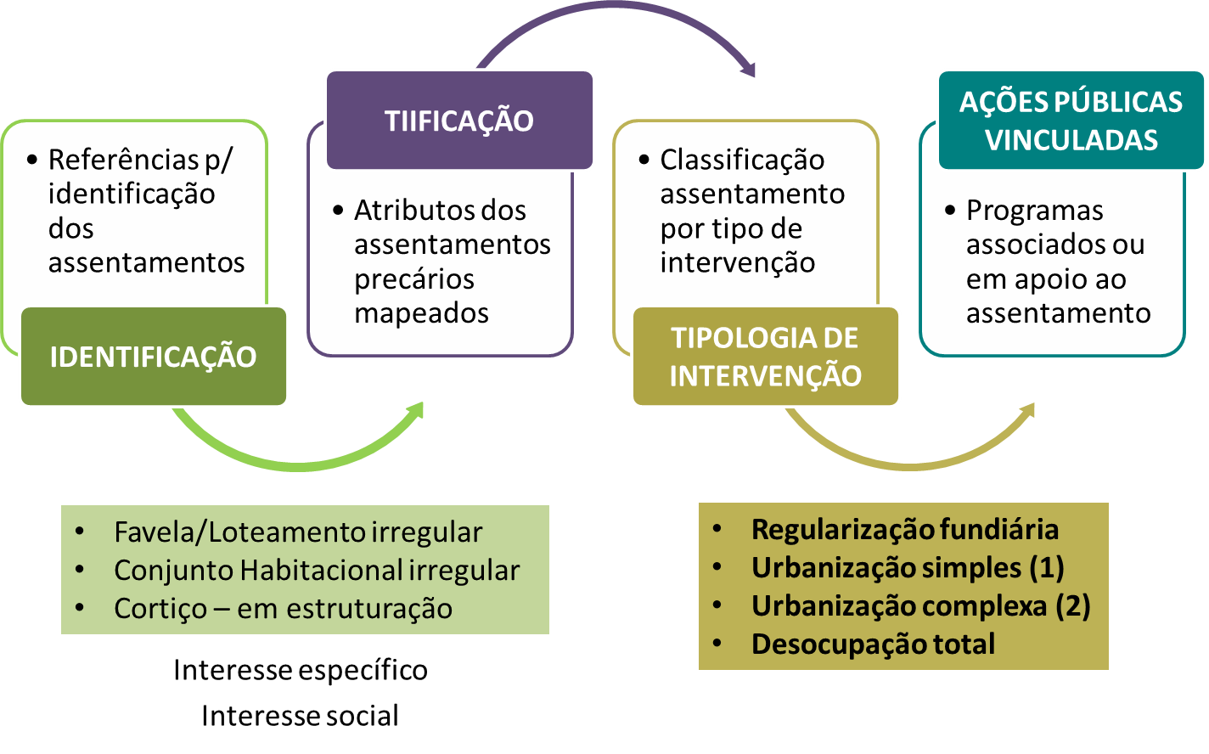
ESTRUTURAÇÃO DO SISTEMA DE INFORMAÇÕES

Slide 14
POTENCIALIDADE DAS INFORMAÇÕES
Comparação fontes
MUNICÍPIO | IBGE CENSO 2010 |  | CEM-CEBRAP |  | MAPEAMENTOS MUNICIPAIS
 | Setores subnormais |  | Setores subnormais + setores precários CENSO 2010 |  | Favelas e Loteamentos interesse social base 31.12.2018
 | N.º de áreas | Total domicílios | N.º de áreas | Total domicílios | N.º de áreas | Total domicílios
BERTIOGA | 15 | 2.925 | 17 | 2.975 | 55 | 9.635
CUBATÃO | 76 | 14.841 | 84 | 16.206 | 15 | 14.309
GUARUJÁ | 128 | 26.095 | 146 | 28.757 | 85 | 44.633
ITANHAÉM | 0 | 0 | 6 | 1.174 | 75 | 7.968
MONGAGUÁ | 0 | 0 | 5 | 1.204 | 46 | 3.034
PERUÍBE | 0 | 0 | 3 | 654 | 59 | 4.349
PRAIA GRANDE | 32 | 4.848 | 49 | 9.260 | 54 | 7.391
SANTOS | 54 | 10.767 | 57 | 11.109 | 99 | 16946
SÃO VICENTE | 119 | 24.067 | 119 | 24.054 | 40 | 30.148
TOTAL | 424 | 83.543 | 486 | 95.393 | 454 | 138.413
DEMANDA DO IBGE PELA UTILIZAÇÃO DA BASE DOS MAPEAMENTOS PARA DEFINIÇÃO DOS SETORES SUBNORMAIS DO CENSO 2020

Slide 15
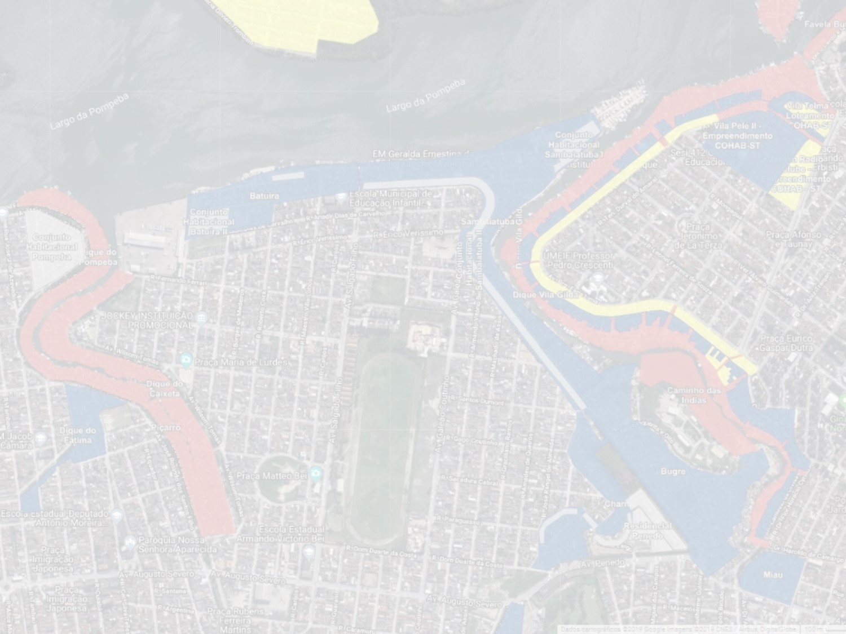
ESTRUTURAÇÃO DO SISTEMA DE INFORMAÇÕES
CAMADAS: FAVELAS E LOTEAMENTOS IRREGULARES DE INTERESSE SOCIAL
SEIS BLOCOS TEMÁTICOS
  Identificação
  Características da ocupação
  Ações necessárias
  Situações de impacto
  Programas e ações vinculados
  Ações em andamento/realizadas
TIPOLOGIAS DE INTERVENÇÃO
  Classificação automática pelo sistema
  Combinação de variáveis sobre:
    Risco
    Remoções
    Obras simples e complexas
    Situação de regularização fundiária

Slide 16
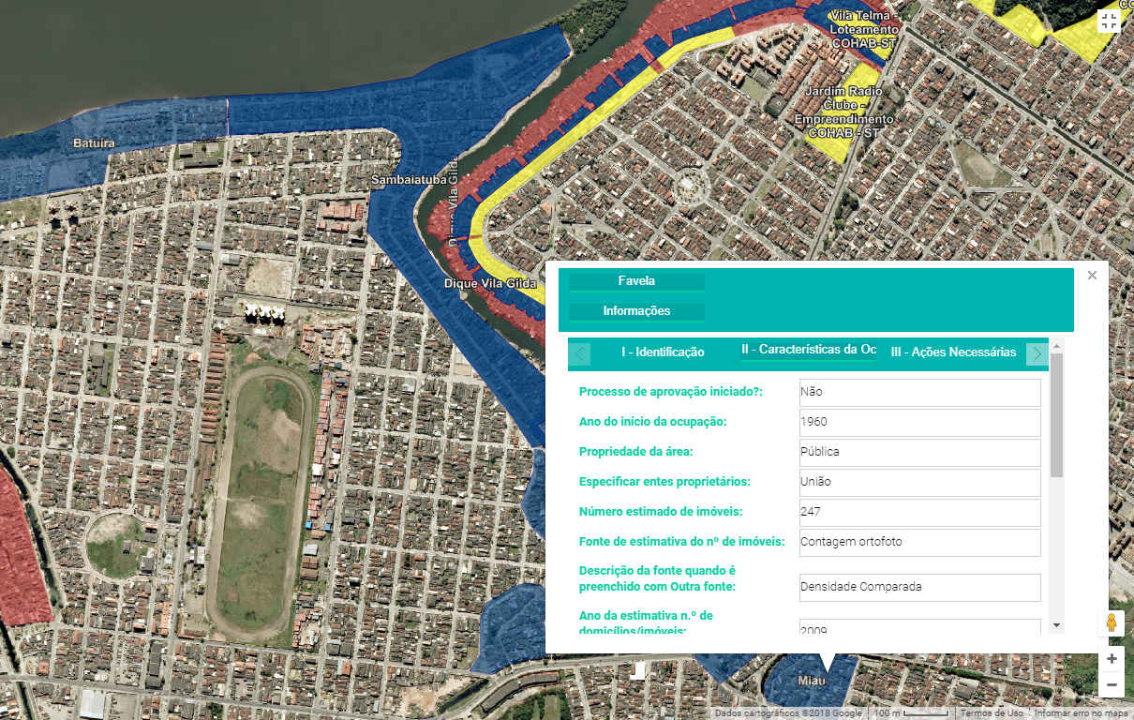
FAVELAS E ASSENTAMENTOS PRECÁRIOS – base de dados
Mapeamento Colaborativo de Assentamentos Precários (visualização do SIM)
CARACTERIZAÇÃO DOS ASSENTAMENTOS (54 questões)
Identificação
Características da ocupação
Ações necessárias
Situações de Impacto no assentamento
Programas e ações vinculados
TIPOLOGIAS DOS NÚCLEOS DE ASSENTAMENTOS PRECÁRIOS:
Favelas
Loteamentos irregulares
interesse social
ENQUADRAMENTO DOS NÚCLEOS EM
TIPOLOGIAS DE INTERVENÇÃO
Regularização fundiária
Urbanização simples
Urbanização complexa
Desocupação total

Slide 17
TIPOLOGIAS DE INTERVENÇÃO
Conjunto de medidas jurídicas, urbanísticas, ambientais e sociais que visam a:
Regularização de assentamentos informais;
Incorporação ao ordenamento territorial e urbano; e
Titulação de seus ocupantes
Regularização fundiária
Urbanização simples
Ações de urbanização que se aplicam à assentamentos relativamente ordenados:
Dotação de infraestrutura - simples;
Percentual de reassentamento de até 15% do total de domicílios;
Não apresentam risco e necessidade de desocupação de APP; e
Sem necessidades de obras complementares (infraestrutura e/ou mobilidade).
Urbanização complexa
Ações de urbanização que se caracterizam por alto investimento de:
Implantação de infraestrutura;
Recuperação ambiental;
Saneamento de situações de risco; e
Alto índice de reassentamento/ remanejamento de famílias.
Desocupação total da área
Ação pública destinada a atender famílias provenientes de assentamentos precários:
Classificados como não urbanizáveis; ou
Com áreas destinadas à implantação de obras públicas de estruturação urbana

Slide 18
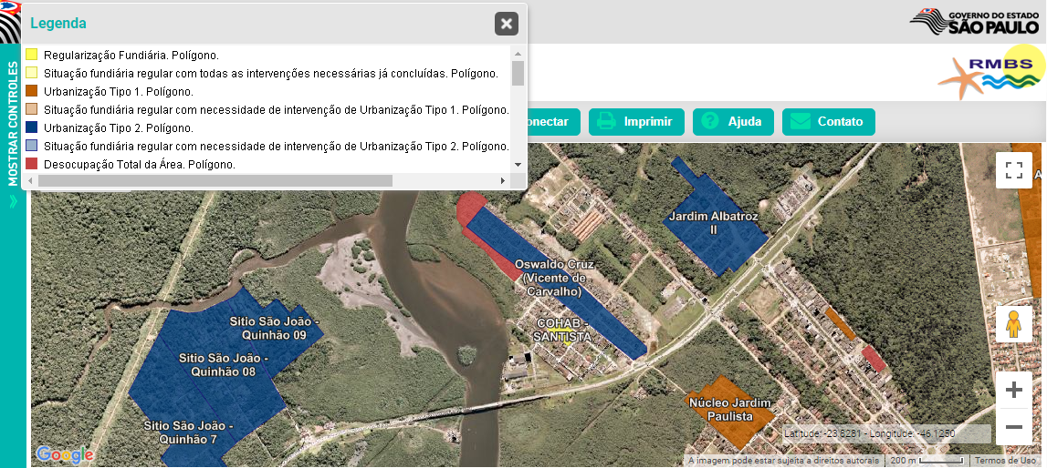
SIM – Sistema de Informações Metropolitanas
  Rapidez nos resultados analíticos
    Informações estruturadas
    Classificação dinâmica
    Visão local e/ou regional
    Impressão de mapas e relatórios

Slide 19
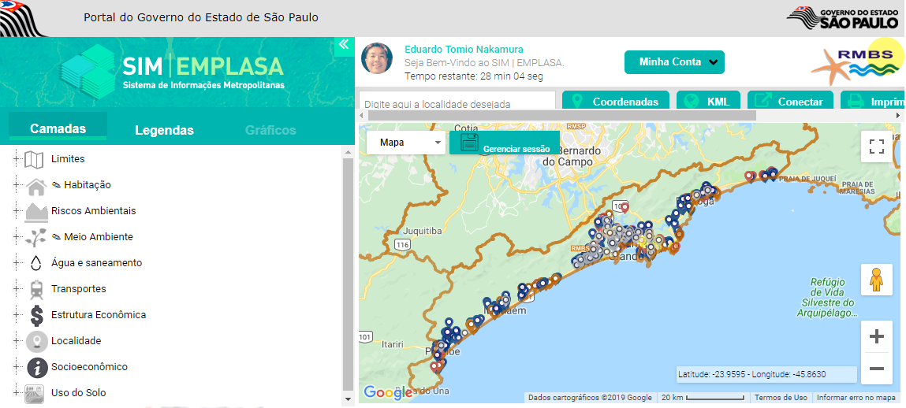
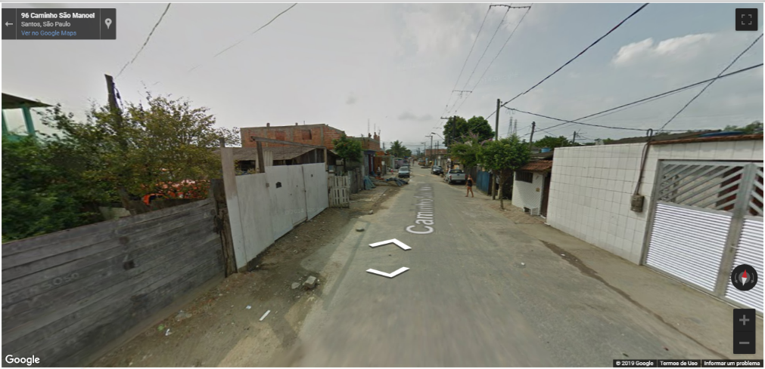
SIM – Sistema de Informações Metropolitanas
  Visão integrada do território:
    Múltiplas categorias de informação e mapas de fundo
    Visão no nível da rua (360º)
MAPAS – BASE:
Ortofotos do ESP 2010-2011
Imagens Google e satélite

Slide 20
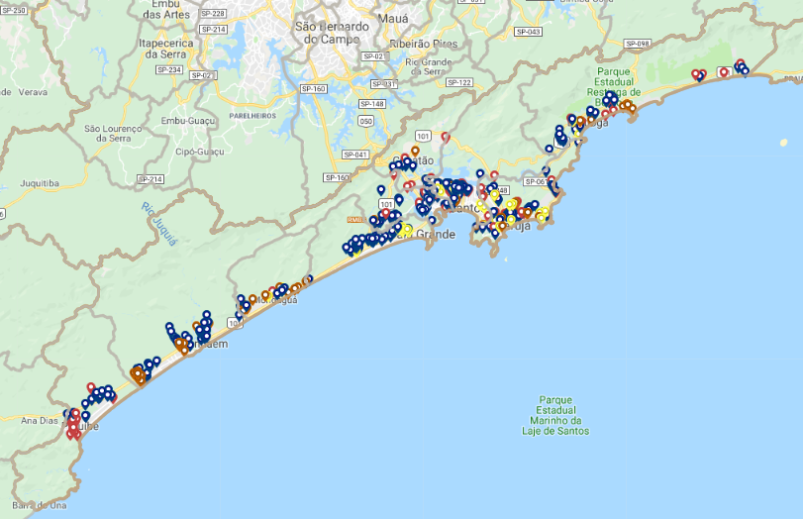
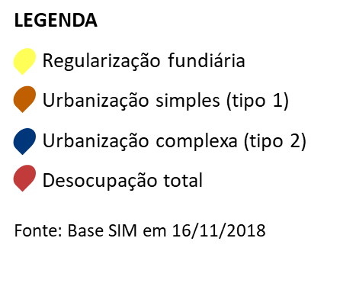
Exemplo RMBS – MAPEAMENTO DE FAVELAS E LOTEAMENTOS DE IRREGULARES DE INTERESSE SOCIAL

Slide 21
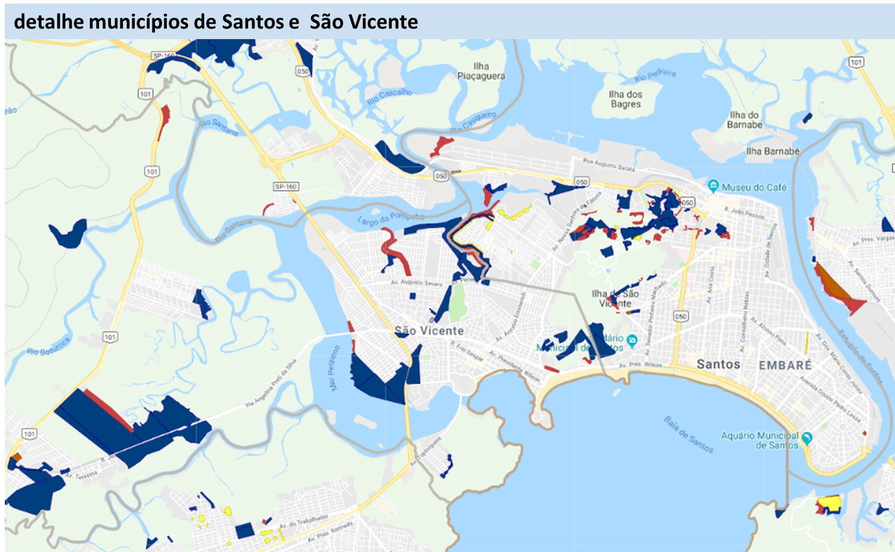
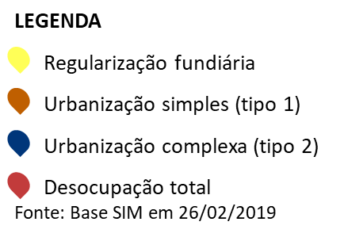
SIM RMBS – MAPEAMENTO DE FAVELAS E LOTEAMENTOS DE IRREGULARES DE INTERESSE SOCIAL:

Slide 22
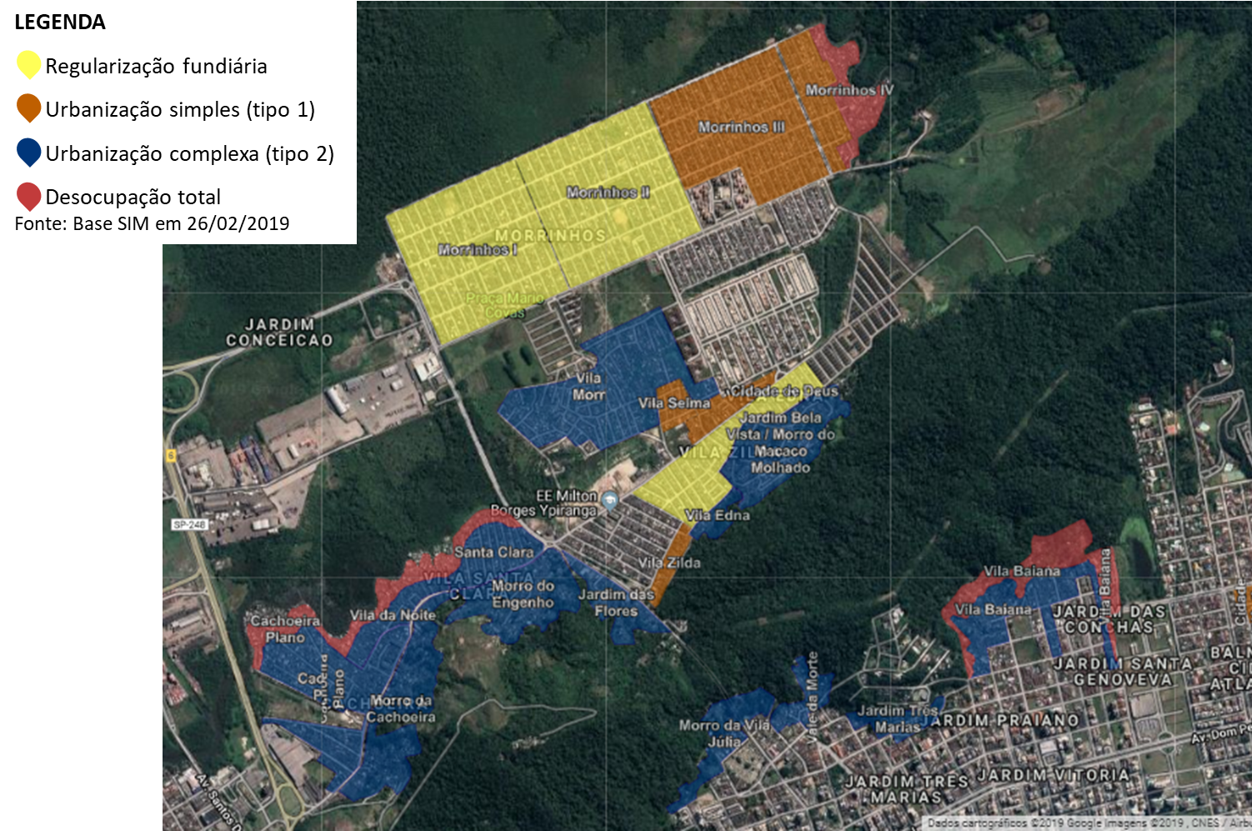
RMBS – MAPEAMENTO DE FAVELAS E LOTEAMENTOS DE IRREGULARES DE INTERESSE SOCIAL – satélite - GUARUJÁ

Slide 23
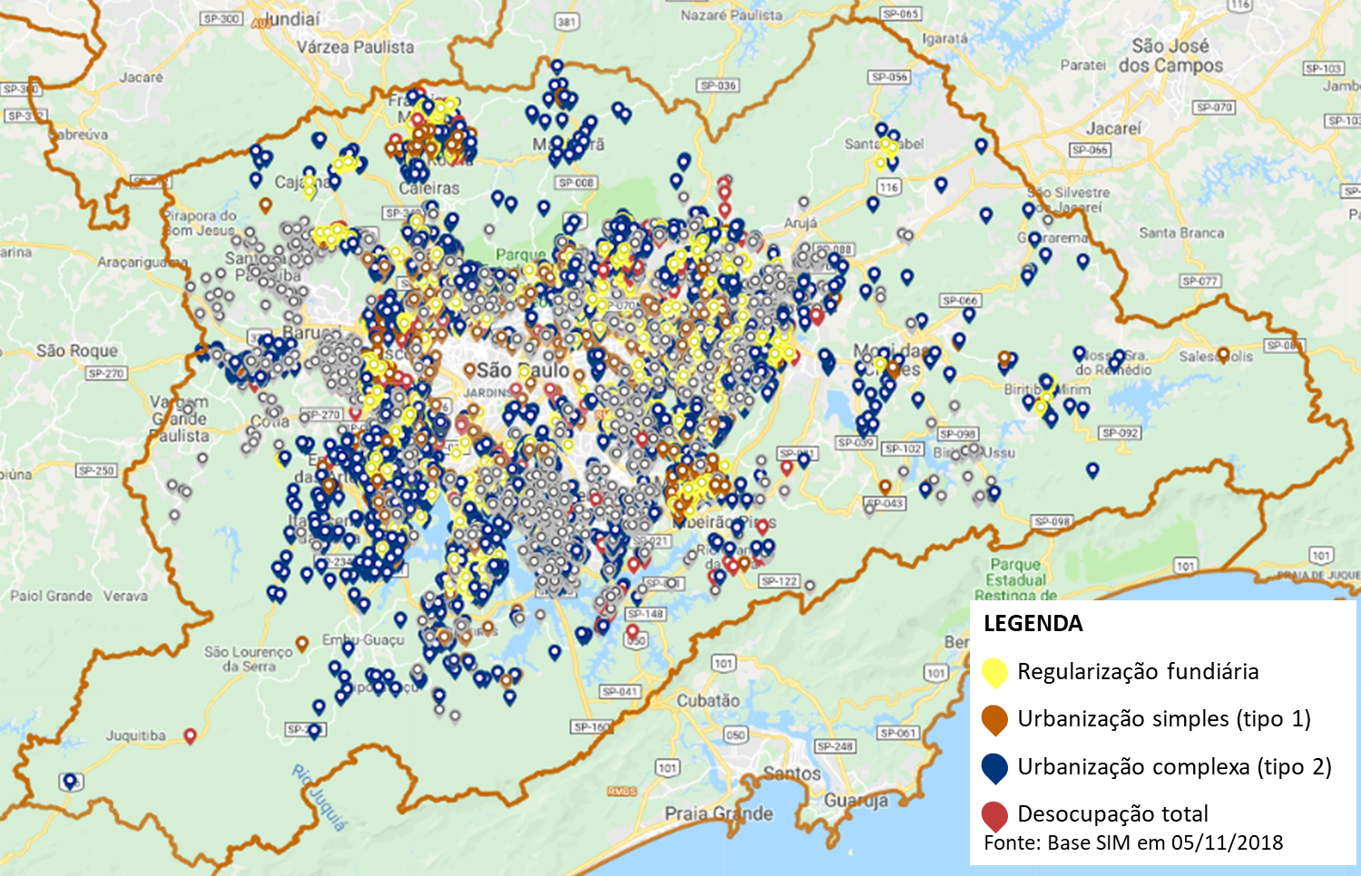
RMSP – MAPEAMENTO DE FAVELAS E LOTEAMENTOS IRREGULARES DE INTERESSE SOCIAL

Slide 24
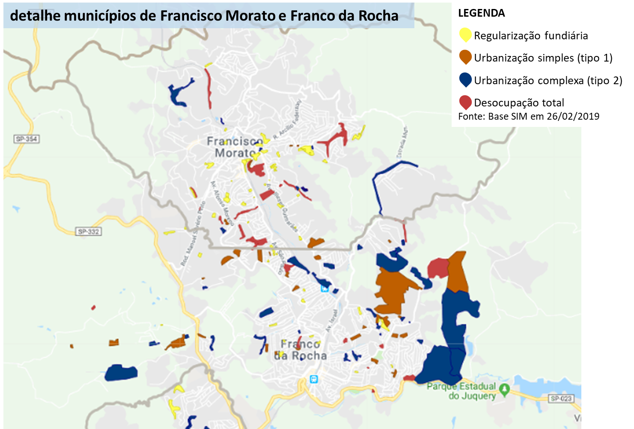
RMSP – MAPEAMENTO DE FAVELAS E LOTEAMENTOS IRREGULARES DE INTERESSE SOCIAL

Slide 25
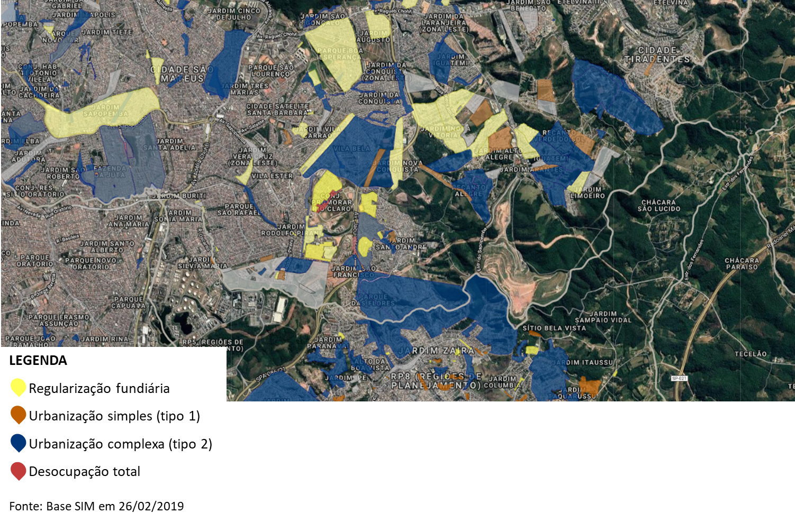
SIM RMSP – MAPEAMENTO DE FAVELAS E LOTEAMENTOS IRREGULARES DE INTERESSE SOCIAL: satélite – São Paulo/Mauá

Slide 26
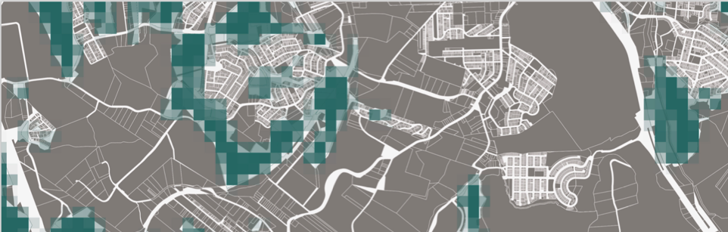
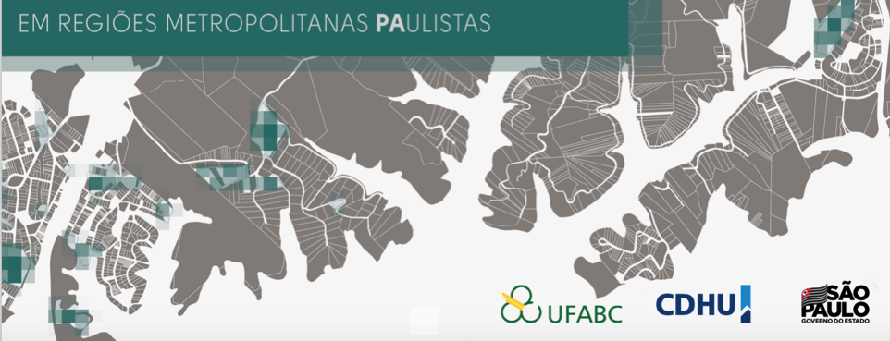

APOIO METODOLÓGICO UFABC
Universidade Federal do ABC

Slide 27
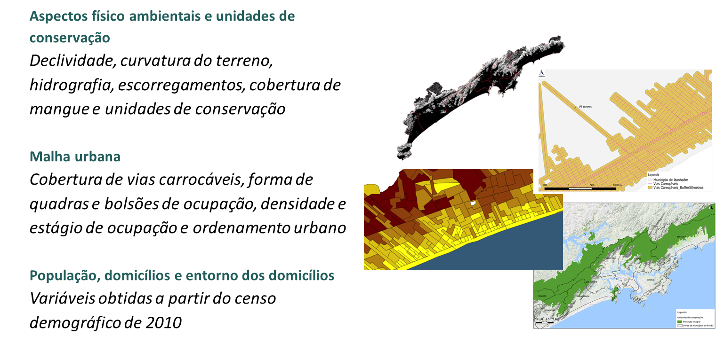
ANÁLISE TERRITORIAL
Construção de modelos que integram dados geográficos e domiciliares de fontes distintas para identificação e classificação dos assentamentos por tipologias de tecidos

Slide 28
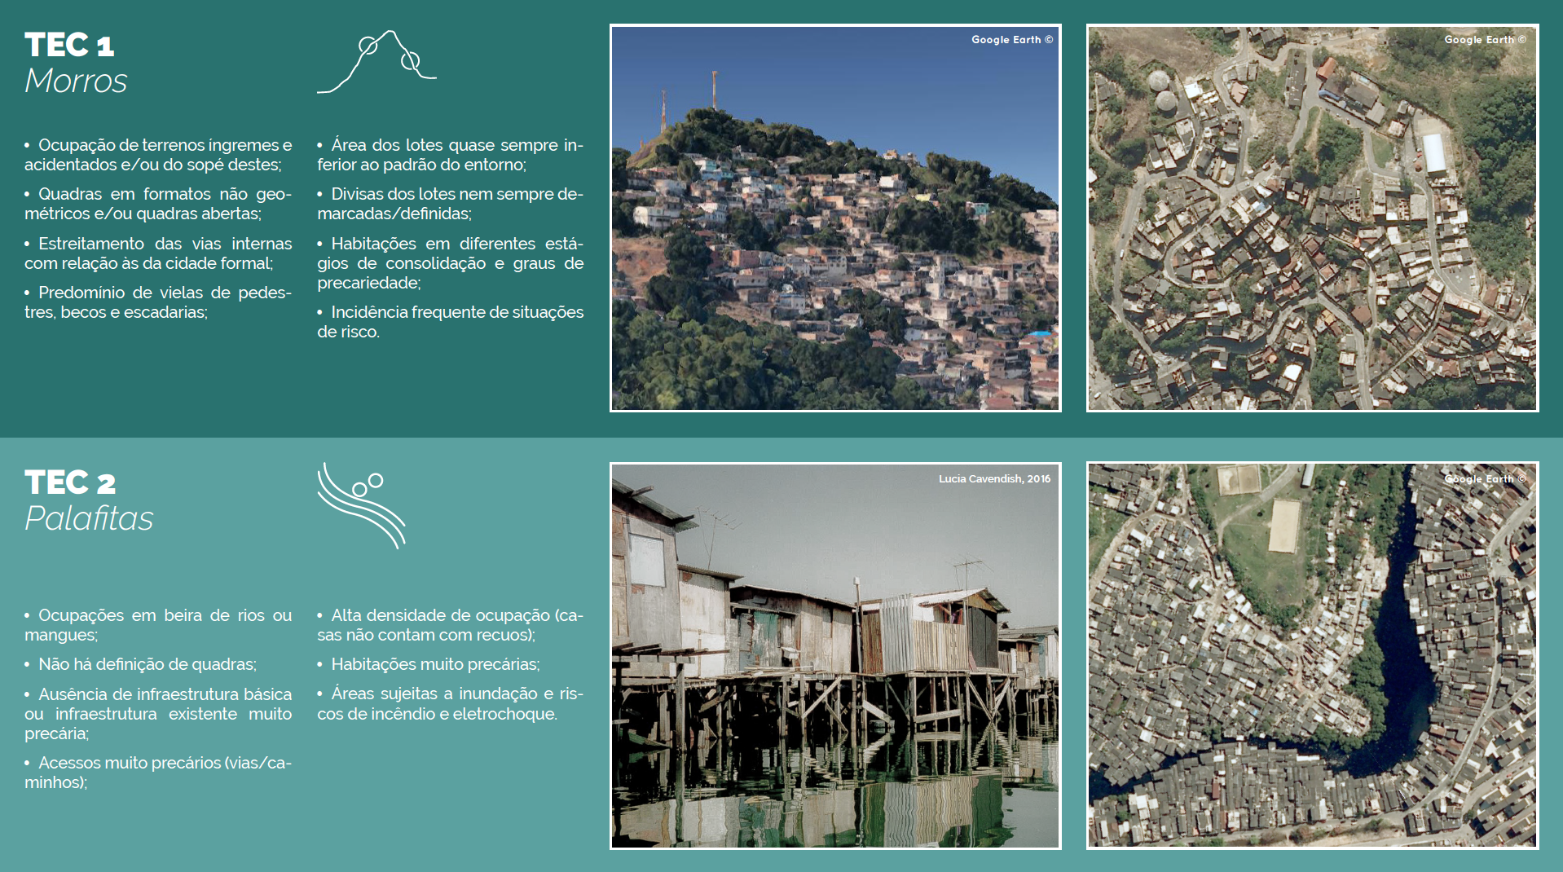
TIPOLOGIAS DE TECIDOS

Slide 29
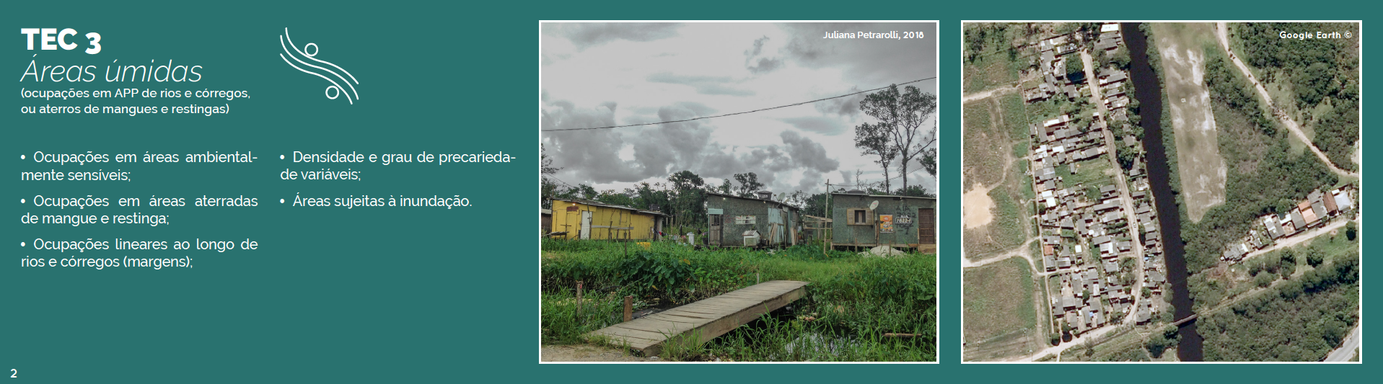
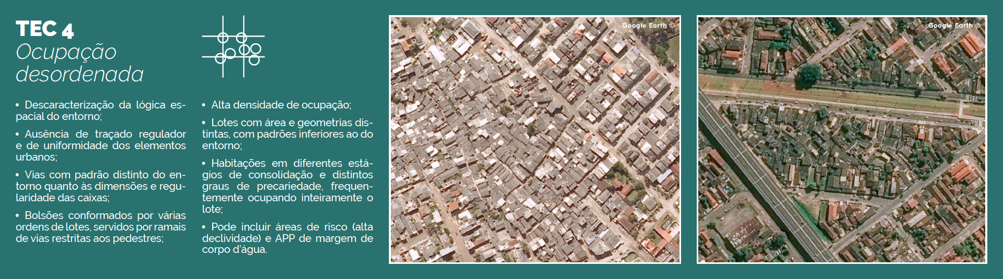
TIPOLOGIAS DE TECIDOS

Slide 30
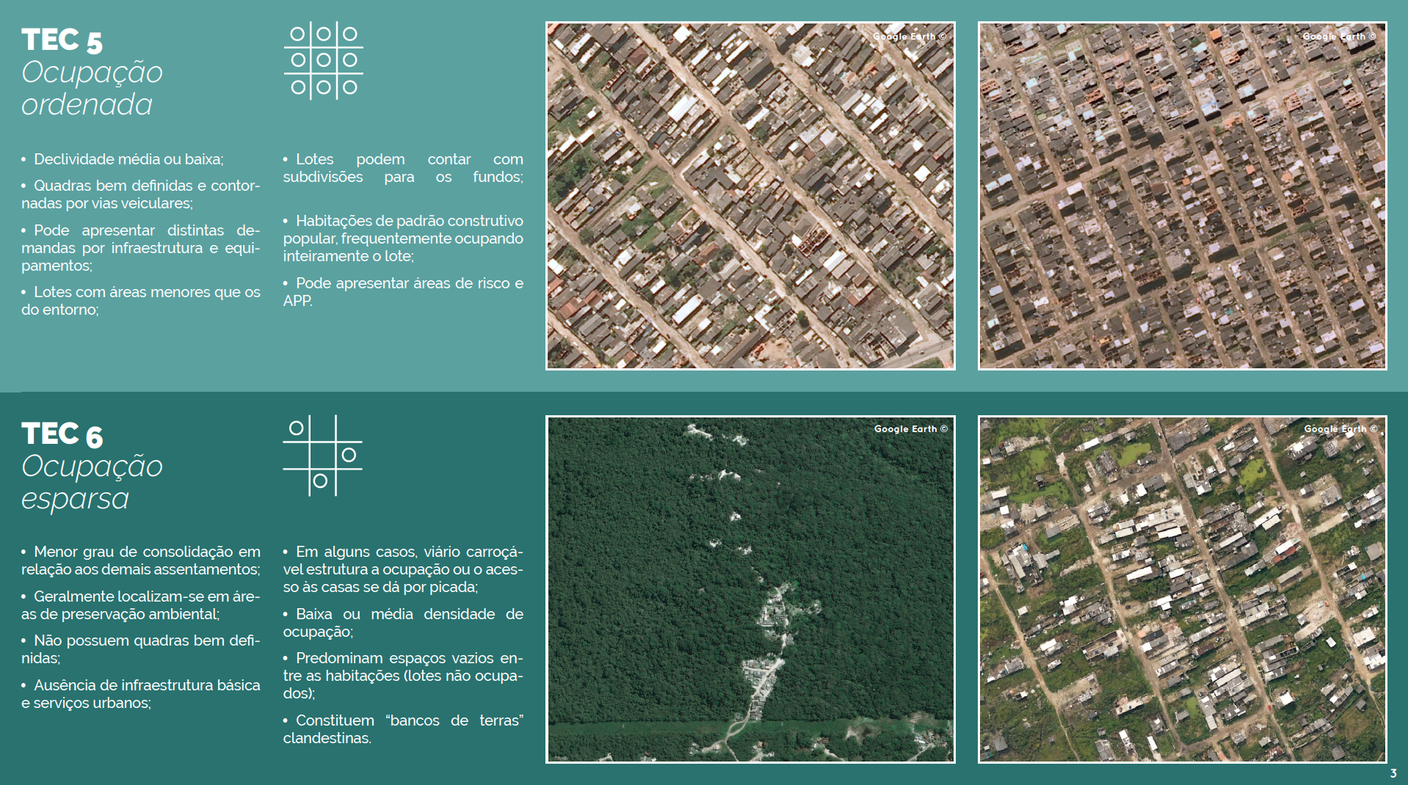
TIPOLOGIAS DE TECIDOS

Slide 31
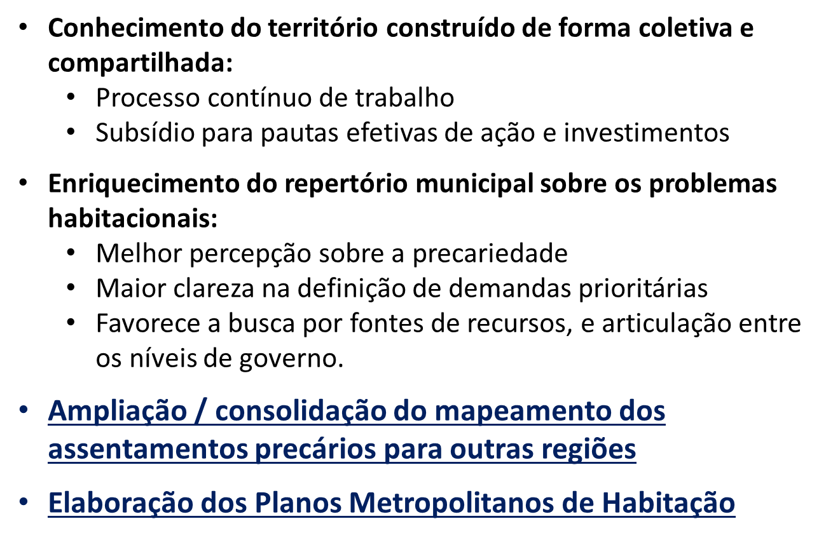
APRENDIZADOS e DESAFIOS

Slide 32
EQUIPE TÉCNICA RESPONSÁVEL
CDHU
Coordenação Técnica
Superintendência de Planejamento e Programas Habitacionais
Gerência de Pesquisa Habitacional
Gereência de Planejamento Estratégico e Programas
Colaboração
Superintendência de Projetos de Urbanização, Reassentamento e Requalificação Urbana
Superintendência de Terras
Superintendência Registral e de Regularização Fundiária
www.cdhu.sp.gov.br
www.habitacao.sp.gov.br

